Slide 1
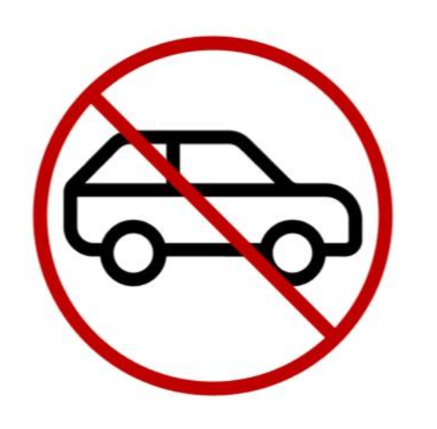

Para proteger a la gente que pasea por el camino, a los jefes del parque se les ocurrió una nueva regla.
La regla dice: “Prohibido entrar en coche en el camino.”
‘To protect the people walking along the path, the park managers came up with a new rule.’
The rule says: “No driving on the path.”’
Recuerda...
Regla: Prohibido entrar en coche en el camino
Propósito: Evitar accidentes con la gente que pasea por el camino
Un día Juan entra en coche en el camino a 100 por hora.
¿Ha hecho Juan caso a la nueva regla?
‘Remember… The rule says: “No driving on the path.” Purpose: To prevent accidents with people walking on the path.
One day, Juan drives on the path at 100 kilometers per hour.
Did Juan obey the new rule?’
SÍ
NO
Recuerda...
Regla: Prohibido entrar en coche en el camino
Propósito: Evitar accidentes con la gente que pasea por el camino
Un día Anne va caminando por el camino
¿Ha hecho Anne caso a la nueva regla?
‘Remember… The rule says: “No driving on the path.” Purpose: To prevent accidents with people walking on the path.
One day, Anne walks on the path.
Did Anne obey the new rule?’
SÍ
NO
Recuerda...
Regla: Prohibido entrar en coche en el camino
Propósito: Evitar accidentes con la gente que pasea por el camino
Un día Sara entra en moto en el camino a 100 por hora.
¿Ha hecho Sara caso a la nueva regla?
‘Remember… the rule says: “No driving on the path.” Purpose: To prevent accidents with people walking on the path.
One day, Sara rides a motorcycle on the path at 100 kilometers per hour.
Did Sara obey the new rule?’
SÍ
NO
Recuerda...
Regla: Prohibido entrar en coche en el camino
Propósito: Evitar accidentes con la gente que pasea por el camino
Un día Juan entra en una ambulancia para rescatar a una niña que se ha caído.
¿Ha hecho Juan caso a la nueva regla?
‘Remember… the rule says: “No driving on the path.” Purpose: To prevent accidents with people walking on the path.
One day, Juan drives an ambulance on the path to rescue a girl who has fallen.
Did Juan obey the new rule?’
SÍ
NO

